Slide 1
Благоевград

Slide 2
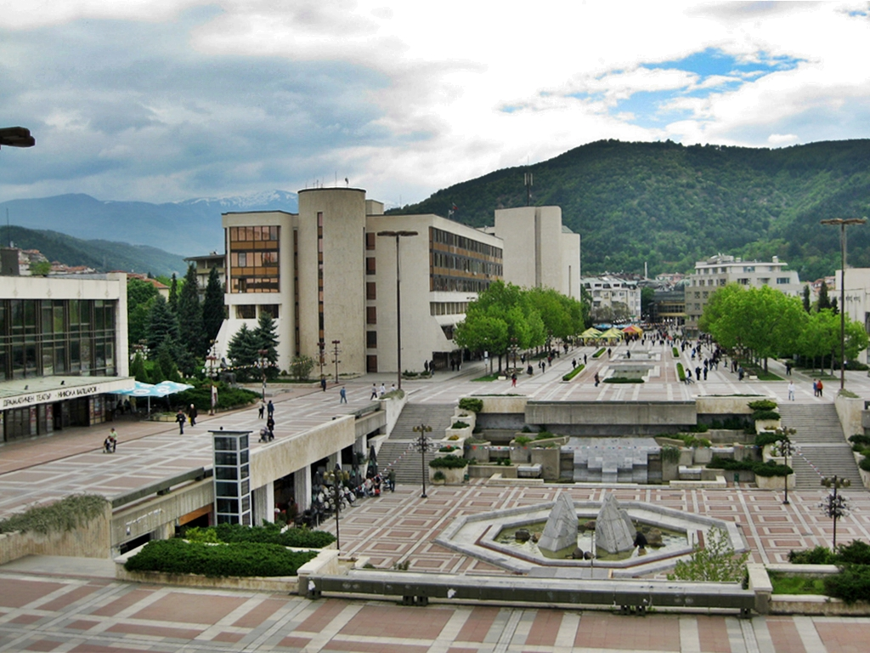
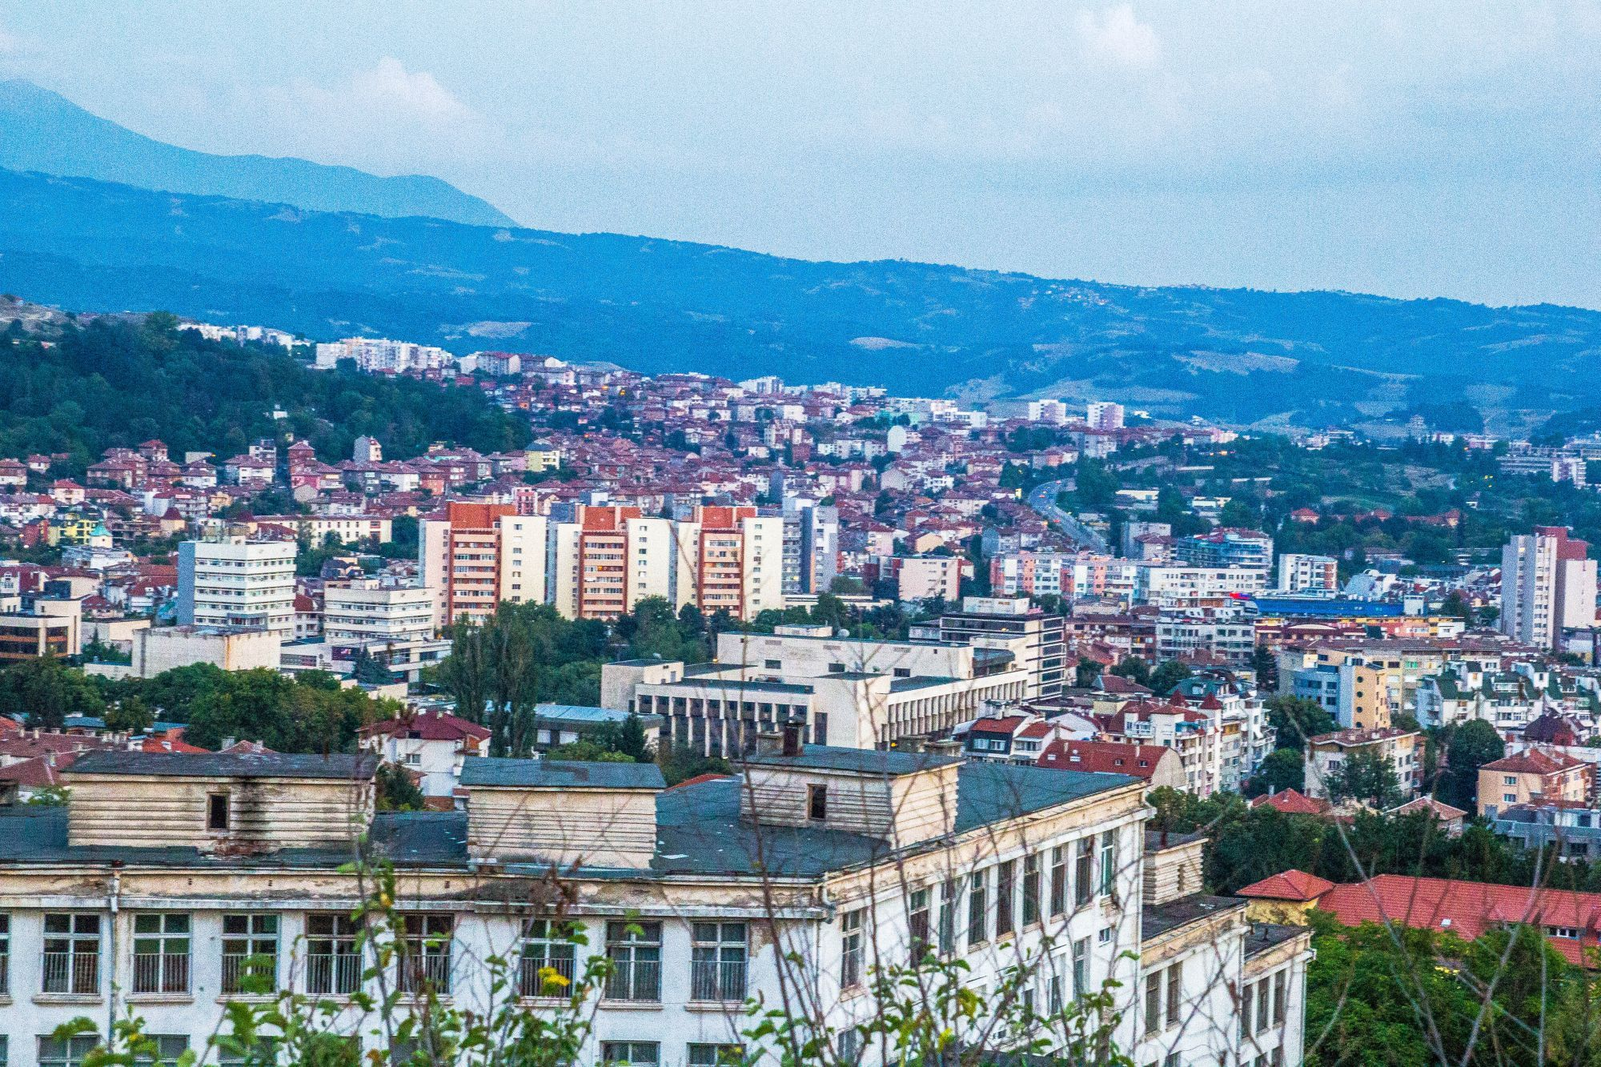
Географско положение
Благоевград е разположен в долината на Струма и през него тече по-малката река Бистрица. Намира се на 360 метра надморска височина в Благоевградската котловина между планините Рила и Влахина и е в непосредствена близост до Пирин планина.

Slide 3
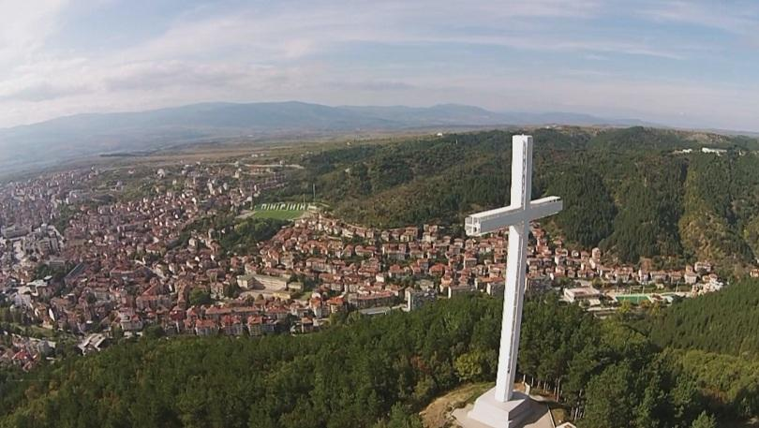
Климат и релеф
Благоевград се характеризира с предимно планински и котловинен релеф. Благоевград е сред градовете с най-много слънчеви дни в годината. Климатът е преходно-континентален, дължащо се на въздушните маси, които проникват от юг по долината на река Струма. Градът е защитен от студените северни ветрове поради естествената преграда на високите рилски масиви и възвишенията при село Бело поле. Планинският бриз, спускащ се от Рила по поречието на Бистрица, охлажда въздуха през летните горещини.

Slide 4
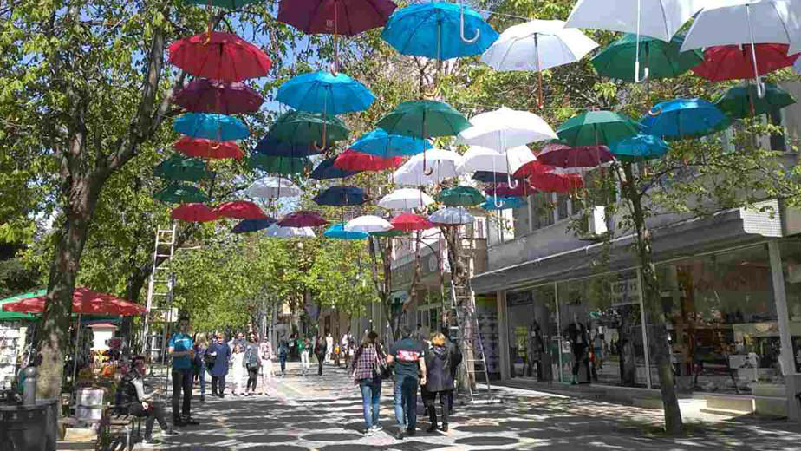
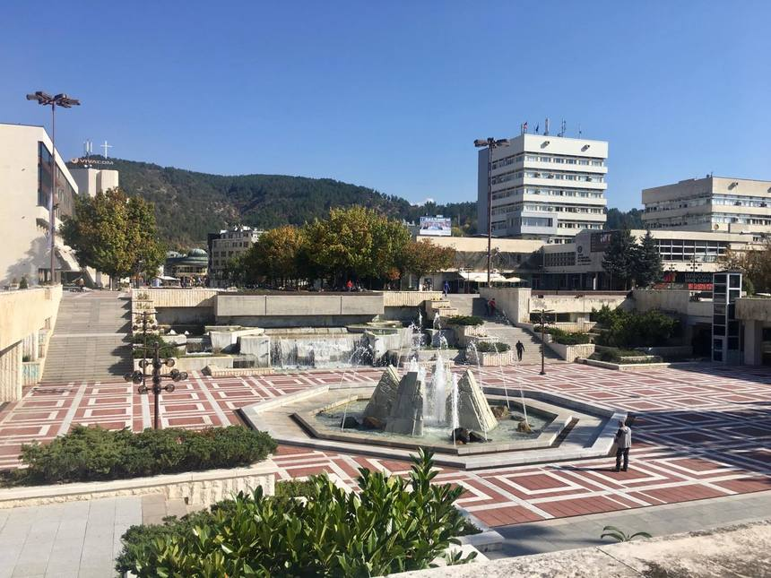
Благодарение на множеството планински гори около града и липсата на промишлени замърсители, въздухът в Благоевград е чист. Зимата е мека, кратка и почти безснежна, средната температура през януари е 0,6 °C. Лятото е дълго и сухо, отличава се с малкото количество валежи. Средната юлска температура е 23,4 °C, а максималната измерена температура в Благоевград е 41,6 °C. Средната годишна температура е приблизително 12,6 °C.

Slide 5
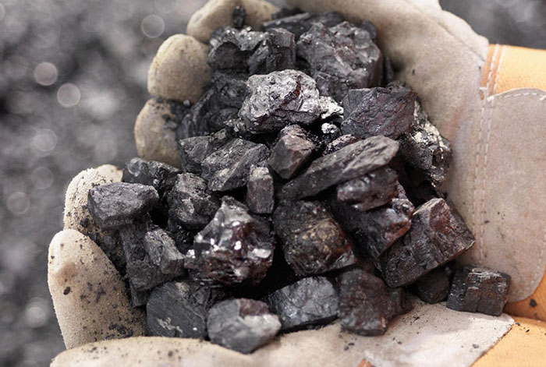
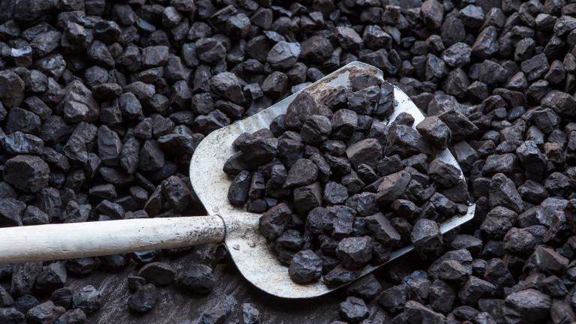
Полезни изкопаеми
Откритите полезни изкопаеми на територията на областта включват гранит, мрамор, гнайси, слюдени шисти, седиментни скали, антимонови, молибденови и железни руди, въглища, кизелгур, флуорит и азбест.

Slide 6
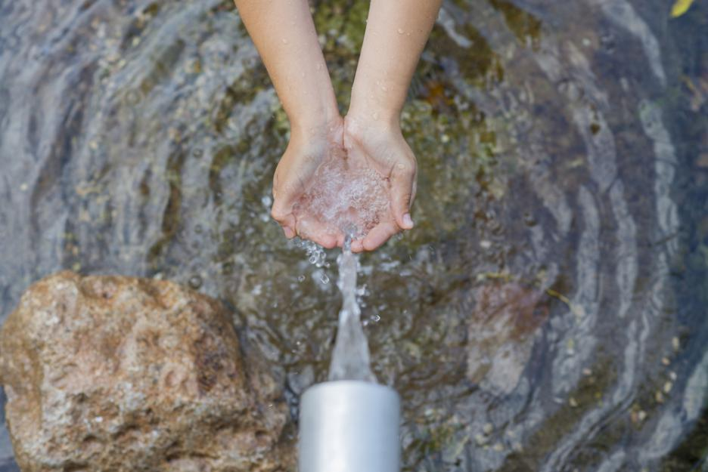
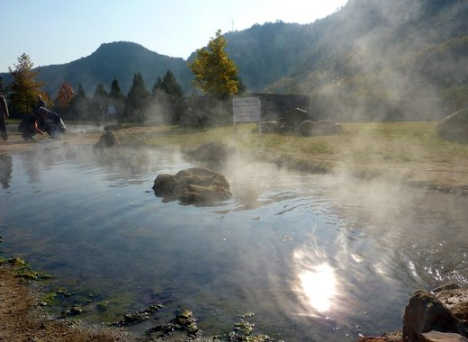
Води
Водното богатство на Благоевградска област се формира от двете главни речни артерии Струма и Места и техните многобройни притоци от карстови извори в Пирин и Славянка и над 160 циркусни езера в Пирин и Рила. В областта има над 230 топли и студени минерални извора, като общият им дебит представлява 40% от дебита на минералните извори в страната.

Slide 7
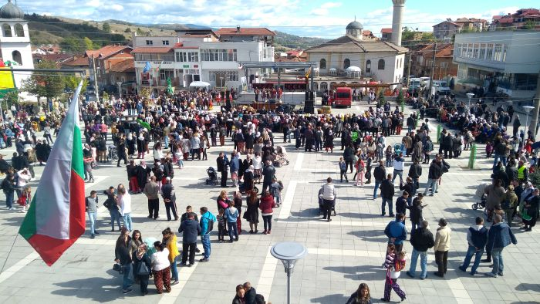
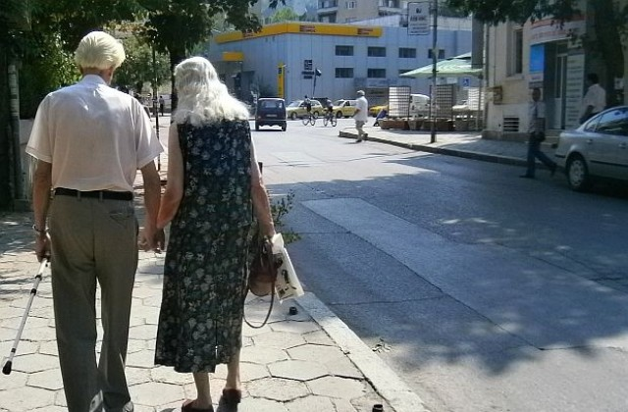
Население
По данни на НСИ от преброяването през 2011, в област Благоевград живеят 323,552 души, което е 4.39 % от населението на България, като се отчита намаление на броя на жителите с 1.3 % спрямо данните от 2009 г. Около 59 % от жителите на областта живеят в градовете, а 41 % - в селата. Гъстота на населението през 2009 г. е 50.9 човека на квадратен километър, което е по-малко в сравнение с отчетената гъстота на населението в областта през 2005 г. – 51.7.

Slide 8
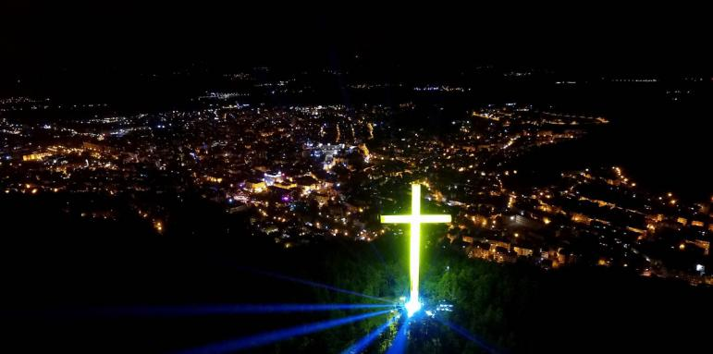
Благодаря за вниманието!
От: Константин Заралиев

